Slide 1
8. 인공 신경망 이해

Slide 2
3
1
인공 신경망 구조
19
2
단층 퍼셉트론 학습
퍼셉트론의 한계
3
21
딥러닝의 시작
4
26
TensorFlow를 이용한 실습
5
28

Slide 3
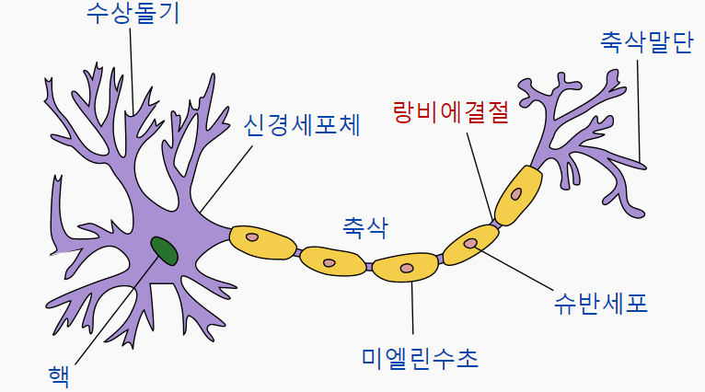
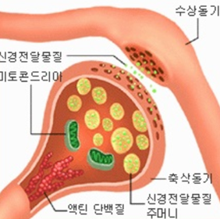
신경망 구조
입력신호를 받아들임
출력 결과를 보냄
외부 자극
(축삭말단)
신호출력
처리된 신호 전달
입력된 신호 처리
신경전달물질의 양에 따라 신호 전달 강도 결정

Slide 4
신경망에서의 정보 처리 과정
시냅스
Input
수상돌기
세포체
축삭말단
output
Input x 시냅스연결강도
output
Input
Input x 시냅스연결강도
+
Input x 시냅스연결강도
신호수용
신호처리
신호변환
신호와 연결강도가 곱해지는 부분
데이터가 모아지는 부분
모아진 데이터들의 신호를 0과 1로 변환하는 부분

Slide 5
신경망에 대한 수학적 모델링
신경망 모델은 입력 신호와 가중치를 곱하고 곱해진 것을 모두 더한 다음
계단 함수를 통과시켜서 신호를 출력하는 함수
신호수용
신호처리
신호변환
Input X 가중치
Input X 가중치
합 > 임계점
+
Input X 가중치
+
Input X 가중치
출력
Y
X₁
W₁
h = Σ w_{i}x_{i}
계단함수
f(h)
X₂
W₂
f
Y = f(h)
입력
W3
임계점
X₃

Slide 6
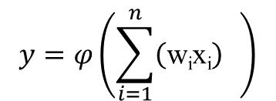
신경망에 대한 수학적 모델링
x_{i}
w_{i}
x₁
w₁
x₂
w₂
x₃
w₃
z
Σ
ϕ(z)
y
x₄
w₄
……
transfer function
activation function
output
……
……
x_{n}
w_{n}
$$y=φ\left(\sum_{i=1}^{n}{\left(\text{w}\text{i}\text{x}\text{i}\right)} \right)$$
input
weight

Slide 7
간단한 신경망 예제
NOT 게이트
z = w₁x
y = ϕ(z)
if x = 0
z = -1 × 0 = 0 (z > -0.49)
y = 1
if x = 1
z = -1 × 1 = -1 (z <= -0.49)
y = 0
w₁ = -1
x | z | NOT
0 | 0 | 1
1 | -1 | 0
x
y
= -0.49
if (z <= -0.49) y = 0
if (z > -0.49) y = 1
AND 게이트
z = w₁x₁ + w₂x₂
y = ϕ(z)
if x₁ = 1, x₂ = 1
z = 1 × 1 + 1 × 1 = 2
(z > 1.5)
y = 1
if x₁ = 0, x₂ = 0
z = 1 × 0 + 1 × 0 = 1
(z <= 1.5)
y = 0
w₁= 1
x₁ | x₂ | z | AND
0 | 0 | 0 | 0
0 | 1 | 1 | 0
1 | 0 | 1 | 0
1 | 1 | 2 | 1
x₁
w₂= 1
y
x₂
= 1.5
if (z <= 1.5) y = 0
if (z > 1.5) y = 1

Slide 8
간단한 신경망 예제
OR 게이트
z = w₁x₁ + w₂x₂
y = ϕ(z)
if x₁ = 0, x₂ = 0
z = 1 × 0 + 1 × 0 = 0
(z <= 0.5)
y = 0
if x₁ = 1, x₂ = 0
z = 1 × 1 + 1 × 0 = 1
(z > 0.5)
y = 1
x₁ | x₂ | z | OR
0 | 0 | 0 | 0
0 | 1 | 1 | 1
1 | 0 | 1 | 1
1 | 1 | 2 | 1
w₁= 1
x₁
w₂= 1
y
x₂
= 0.5
if (z <= 0.5) y = 0
if (z > 0.5) y = 1
NAND 게이트
z = w₁x₁ + w₂x₂
y = ϕ(z)
if x₁ = 1, x₂ = 0
z = -2 × 1 + -2 × 0 = -2
(z > -3)
y = 1
if x₁ = 1, x₂ = 1
z = -2 × 1 + -2 × 1 = -4
(z <= -3)
y = 0
w₁= -2
x₁ | x₂ | z | NAND
0 | 0 | 0 | 1
0 | 1 | -2 | 1
1 | 0 | -2 | 1
1 | 1 | -4 | 0
x₁
w₂= -2
y
x₂
= -3
if (z <= -3) y = 0
if (z > -3) y = 1

Slide 9
신경망을 이용한 데이터 분류
w₁x₁ + w₂x₂ = 0
x₂
x₁
w₁
z
w₂
Σ
y
x₂
x₁
Z > 0 y =
Z < 0 y =
입력 값 x₁ , x₂ 가 0일 때 원점을 지남

Slide 10
신경망을 이용한 데이터 분류
x₂
동그라미와 세모를 에러없이 분류할 수 있는 원점을 지나는 직선은 존재하지 않음
x₁

Slide 11
바이어스가 있는 신경망
w₁x₁ + w₂x₂ + b = 0
x₂
x₁
w₁
z
w₂
x₂
Σ
y
b
x₁
Z > 0 y =
Z < 0 y =
입력 값 x₁ , x₂ 가 0일 때 원점을 지나지 않아도 됨

Slide 12

바이어스가 있는 신경망
입력 신호와 가중치가 세 개인 신경망으로 표현 가능
$$w_{1}x_{1}+w_{2}x_{2}+b∙1=w_{1}x_{1}+w_{2}x_{2}+w_{3}∙1=0$$
x₂
x₁
w₁
z
w₂
x₂
Σ
y
w₃(b)
x3
x₁
Z > 0 y =
Z < 0 y =

Slide 13
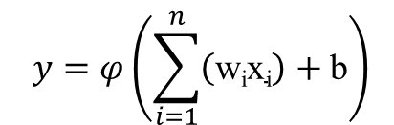
신경망에 대한 수학적 모델링
x_{i}
w_{i}
x₁
w₁
x₂
w₂
x₃
w₃
z
Σ
ϕ(z)
y
x₄
w₄
……
transfer function
activation function
output
……
……
b
바이어스
x_{n}
w_{n}
$$y=φ\left(\sum_{i=1}^{n}{\left(\text{w}\text{i}\text{x}\text{i}\right)}+\text{b}\right)$$
input
weight

Slide 14
신경망 예측
신경망으로 구현한 논리 소자를 직선의 방정식으로 해석
AND 게이트
w₁= 1
x₁
1
0
1
w₂= 1
y
x₂
x₂
0
0
0
x₁
1
= 1.5
if (z <= 1.5) y = 0
if (z > 1.5) y = 1
w₁x₁ + w₂x₂= 1.5
x₁ ₊ x₂ ₋ 1.5 = 0

Slide 15
신경망 예측
OR 게이트
w₁= 1
x₁
1
1
1
w₂= 1
y
x₂
x₂
0
1
0
x₁
1
= 0.5
if (z <= 0.5) y = 0
if (z > 0.5) y = 1
w₁x₁ + w₂x₂ = 0.5
x₁ ₊ x₂ - 0.5 = 0

Slide 16
신경망 예측
NAND 게이트
w₁= -2
x₁
1
1
0
w₂= -2
y
x₂
x₂
1
1
0
x₁
1
= -3
if (z <= -3) y = 0
if (z > -3) y = 1
w₁x₁ + w₂x₂ = -3
-2x₁ - 2x₂ + 3 = 0

Slide 17
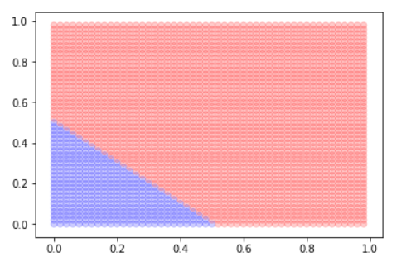
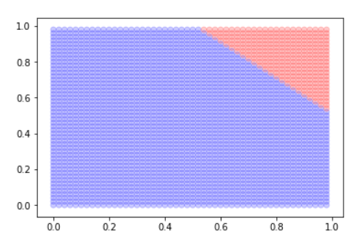
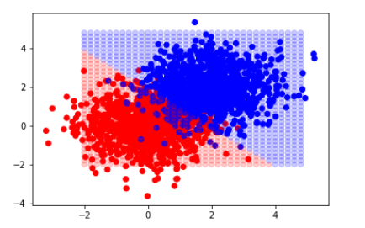
신경망의 결정경계
AND
OR
2개의 정규 분포

Slide 18
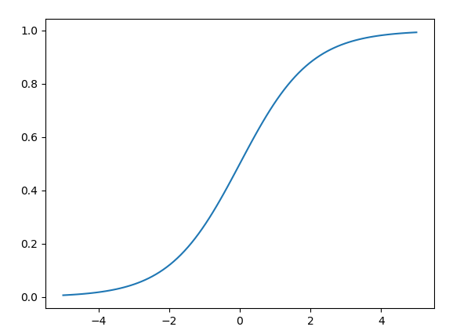
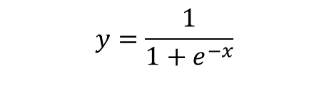
활성화 함수
활성함수는 로지스틱 회귀에 사용한 시그모이드 함수를 사용
$$y=\frac{1}{1+e^{−x}}$$

Slide 19
퍼셉트론 학습
신경망에서 학습은 가중치와 역치를 학습하는 것
w₁= 1
w₁=0.5
x₁
x₁
y
y
w₂= 1
w₂= 0.7
신경망 가중치의 정답이 여러 개 존재할 수 있음
x₂
x₂
AND
= 1.5
if (z <= 1.5) y = 0
if (z > 1.5) y = 1
AND
= 1.1
if (z <= 1.1) y = 0
if (z > 1.1) y = 1
w₁= -2
w₁= -0.5
x₁
x₁
y
y
w₂= -2
w₂= -0.5
x₂
x₂
= -3
if (z <= -3) y = 0
if (z > -3) y = 1
= -0.3
if (z <= -0.3) y = 0
if (z > -0.3) y = 1
NAND
NAND

Slide 20
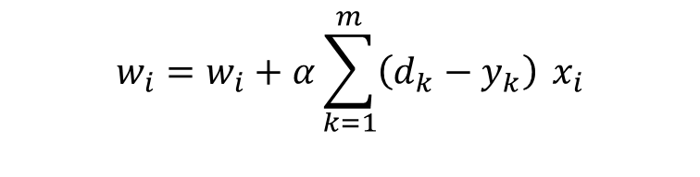
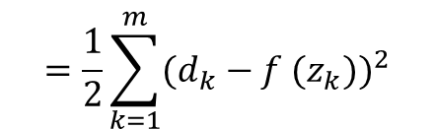
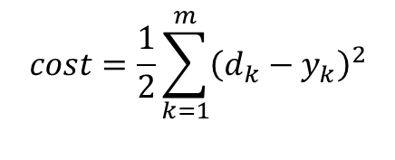
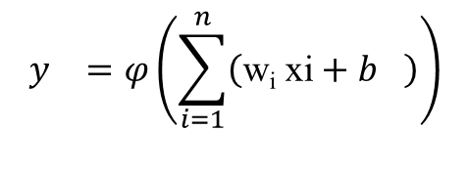

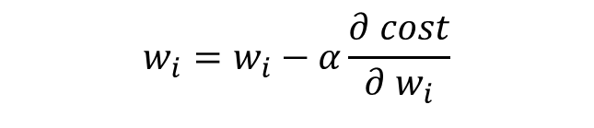
경사하강법을 이용한 퍼셉트론 학습
x₁
w₁
$$y_{}=φ\left(\sum_{i=1}^{n}{\left(\text{w}\text{i} \text{xi}+b_{}\right)}\right)$$
w₂
y
x₂
$$cost=\frac{1}{2}\sum_{k=1}^{m}{{\left(d_{k}−y_{k}\right)}^{2}}$$
$$∙$$
$$∙$$
$$∙$$
w_{n}
x_{n}
$$=\frac{1}{2}\sum_{k=1}^{m}{{(d_{k}−f (z_{k}))}^{2}}$$
단층 퍼셉트론
$$w_{i}=w_{i}−α\frac{∂ cost}{∂ w_{i}}$$
$$w_{i}=w_{i}+α\sum_{k=1}^{m}{\left(d_{k}−y_{k}\right)} x_{i}$$

Slide 21
퍼셉트론의 한계
x₁ | x₂ | XOR
0 | 0 | 0
0 | 1 | 1
1 | 0 | 1
1 | 1 | 0
선형 분리 가능한 문제만 학습 가능
x₁
x₁
AND
y
OR
y
x₂
x₂
XOR인 경우
퍼셉트론으로 학습 불가능
1
1
1
1
0
1
1
0
1
x₂
x₂
x₂
0
1
1
0
0
0
0
1
0
1
0
1
x₁
x₁
x₁
_{XOR}
_{AND}
OR

Slide 22
다중 분류기를 이용한 문제 해결
3개 분류기 조합으로 계단 형태의 공간 분리 가능
+
-
+
+
-
+
+
-
+
+
-
+
-
+
-
-
-
+
-
-
-
+

Slide 23
다층 분류기를 이용한 문제 해결
비선형 분포를 선형의 계층형 구조로 분류할 수 있음
2
f1 < 0.45
1.8
2
feature2(f2)
1.6
1
f2 < 1.5
1
1.4
2
1
f1 < 0.52
2
1.2
1
1
2
0
0.2
0.4
0.6
0.8
1
feature1(f1)

Slide 24
다층 분류기를 이용한 XOR 문제 해결
선형 분류기를 여러 개 사용하거나 계층적으로 두어 문제 해결
h₁
x₁ | x₂ | h₁ | h₂ | y | XOR
0 | 0 | 1 | 0 | 0 | 0
0 | 1 | 1 | 1 | 1 | 1
1 | 0 | 1 | 1 | 1 | 1
1 | 1 | 0 | 1 | 0 | 0
x₁
NAND
h₂
AND
y
x₂
OR

Slide 25
다층 신경망(Multi-Layer Perceptron)
다층 퍼셉트론 : 입력층과 출력층 중간에 은닉층을 추가한 것
다층 신경망을 사용해 복잡한 비선형 문제 해결
_{입력층}
_{은닉층}
_{츨력층}

Slide 26
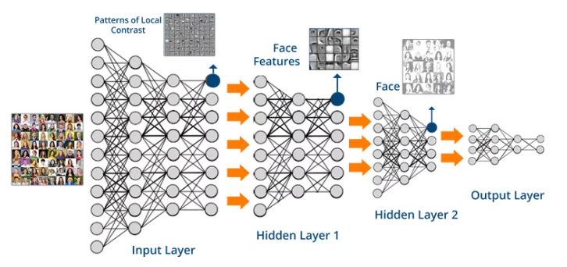
딥러닝(Deep Learning)
딥러닝을 사용한 다층 신경망은 은닉층 수가 기존 신경망보다 훨씬 많음
특징이
많아짐
은닉층이 깊어짐(deep)
Image from: https://cdn.edureka.co/blog/wp-content/uploads/2017/05/Deep-Neural-Network-What-is-Deep-Learning-Edureka.png

Slide 27
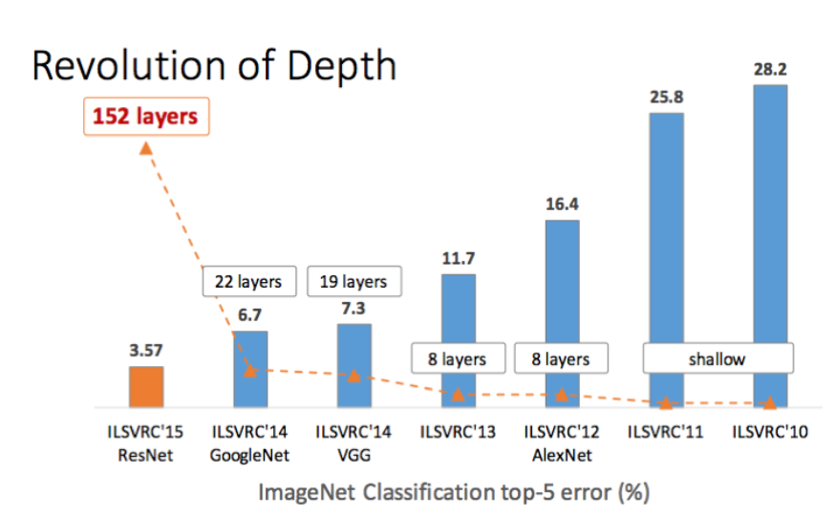
딥러닝(Deep Learning)
알고리즘이 사용하는 은닉층의 개수와 인식 오류를 나타낸 그래프
> 은닉층이 깊어질수록 학습시키기 매우 어려워짐
https://medium.com/@Lidinwise/the-revolution-of-depth-facf174924f5

Slide 28
TensorFlow 실습
논리 게이트 학습
평균 인식률 측정
바이어스에 대한 이해
정규 분포 분류
비선형 분포 학습의 한계

